Slide 1

PT
Project
leegippeum
Notes:
참조 :
설명 :
이해 :

Slide 2
취업 동향 분석
앞으로 유망한 직업 찾기

Slide 3
과제 목표 1
과제 가설
앞으로 유망한 직업군은 4차 산업혁명시대에 맞는 IT, BIG DATA 관련 직업일 것이다. 그리고 사람들이 하고 싶고 유망한 직업이라면 당연히 연봉이 높아야 할 것이다. 또한 구인 모집이 많을 수록 앞으로의 전망이 더 밝은 직업일 것이다.
선택 이유
앞으로는 수차례의 이직을 하는 시대라고 하는데 개인의 경쟁력이 중요하고 특별한 지식이나 기술이 필요한 때인 것 같다. 시대 흐름에 따라 4차 산업 혁명 시대에 걸맞는 직업군을 선택하는 센스가 필요하다.
분석 방법
IT 관련 SW 기술자들의 임금을 찾아보고 국내와 국외의 평균임금수준과 비교해본다.
취업 사이트에 들어가서 구인모집 수를 비교해본다.
Notes:
참조 :
설명 :
이해 :

Slide 4
과제 목표 2
과제 가설
데이터 관련 여러가지 직무 중에 앞으로 더 전망이 밝은 것은 무엇일까?
개발자가 보통 더 돈을 많이 벌고 유망할 것 같은데 데이터 분석가의 전망은
이에 비해 어떠할까?
분석 방법
데이터 관련 직무의 현재 인력 현황을 살펴보고 데이터분석가의 년도별 비율 추이를 살펴본다.
Notes:
참조 :
설명 :
이해 :

Slide 5

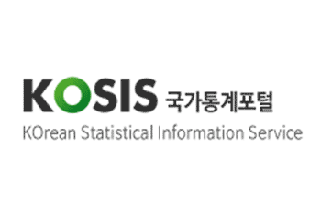

서비스 구조(아키텍처)
html
xlsx
Excel
xls
Notes:
참조 :
설명 :
이해 :

Slide 6
데이터 수집 방식
진로정보망 커리어넷 https://www.career.go.kr/cnet/front/openapi/openApiJobCenter.do
워크넷 http://openapi.work.go.kr/opi/opi/opia/jobSrchVw.do
Kosis https://kosis.kr/index/index.do
커리어 http://www.career.co.kr/api/
공공데이터포털 http://www.moel.go.kr/info/publicdata/publicopen/list.do
구글링 http://udel.edu/stu-org/KGSA/Korean_Occupations.htm
미국 노동 통계청 https://www.bls.gov/oes/current/oes_nat.htm
잡코리아 https://www.jobkorea.co.kr/
사람인 https://www.saramin.co.kr/zf_user/
Notes:
참조 :
설명 :
이해 :

Slide 7
과제목표 1
임금수준과 고용모집의 수

Slide 8
데이터 분석1 : 임금수준 확인하기
IT 관련 직업 임금 분석
미국 시간당 임금 $ 30,003(54,697원)
미국 연봉 $ 62,396,620(113,768,554원)
*2019년 달러 환율 평균, 1달러당 1166.51원으로 계산
한국 시간당 임금 43,269원
한국 연봉 85,846,688‬원
* 한국 소프트웨어 기술자의 2019년 일평균임금(346,156원)을 기준으로 함.
* 연봉 계산은 주5일 하루 8시간 근무 기준, 2019년 근무일인 248일로 계산.
(참고) 한국 평균 연봉 33,320,000원(국내 622개 직업)
Notes:
참조 :
설명 : 확실히 8퍼센트에 불과한 데이터 분석가보다는 개발자라던가 데이터베이스 관리자가 더 일자리가 많고 좀더 유망한 직무 같다.
이해 :

Slide 9


데이터 분석2 : 채용모집수 비교하기
잡코리아
사람인
Notes:
참조 :
설명 : 확실히 8퍼센트에 불과한 데이터 분석가보다는 개발자라던가 데이터베이스 관리자가 더 일자리가 많고 좀더 유망한 직무 같다.
이해 :

Slide 10
과제목표 2
데이터 직무별, 데이터 분석가

Slide 11
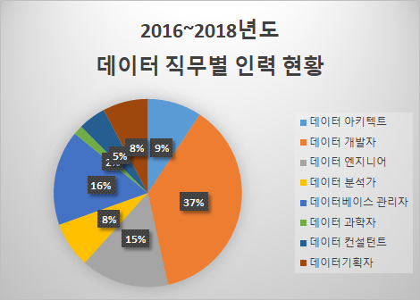
데이터 분석3 : 데이터 직무에 관한 분석(1)
Notes:
참조 :
설명 : 확실히 8퍼센트에 불과한 데이터 분석가보다는 개발자라던가 데이터베이스 관리자가 더 일자리가 많고 좀더 유망한 직무 같다.
이해 :

Slide 12
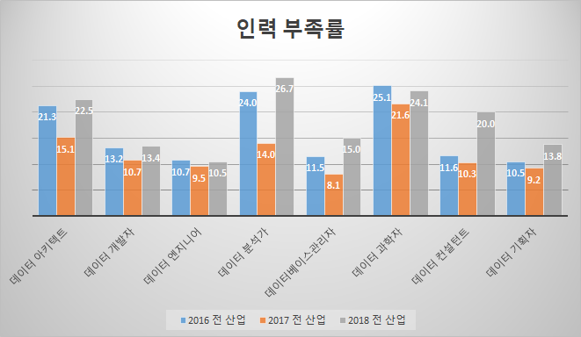
데이터 분석3 : 데이터 직무에 관한 분석(2)
Notes:
참조 :
설명 : 그러나 데이터 분석가로서의 일자리 구하기가 힘들 것 같았지만 인력 부족률을 보았을때 데이터 분석가의 수요가 다른 곳보다 큼을 알수가 있다.
이해 :

Slide 13
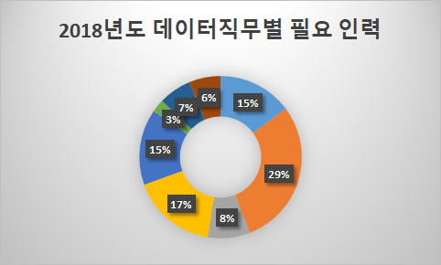
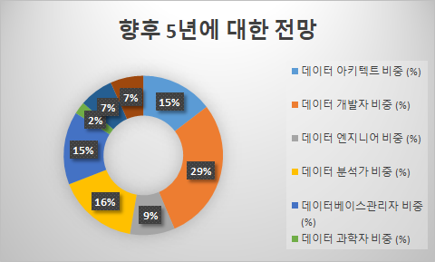
데이터 분석3 : 데이터 직무에 관한 분석(3)
Notes:
참조 :
설명 : 여전히 데이터 개발자의 수요가 가장 높지만 데이터 분석가의 수요도 상위 2번째에 머물고 있음을 알수가 있다.
이해 :

Slide 14
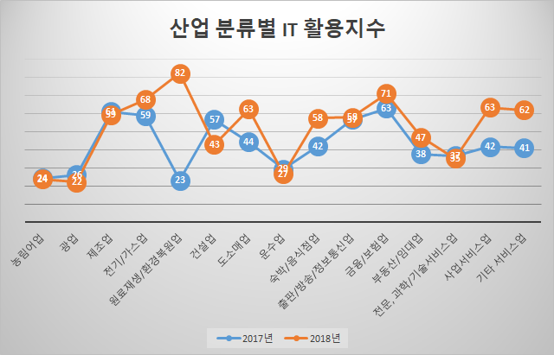
데이터 분석3 : 데이터 직무에 관한 분석(4)
Notes:
참조 :
설명 : 그렇다면 어떤 산업에 IT가 활용되고 어느 분야를 선택하여 취업을 준비해야할지 결정하는데 이 표를 보면 도움이 될 수 있을 것 같다.
농림어업과 운수업의 IT활용이 값이 제일 낮고 전망이 가장 안좋았으며 전기/가스업, 원료재생/환경복원업, 도소매업, 숙박/음식점업, 금융/보험업, 서비스업 분야에서 IT 활용이 늘어나고 있다.
이해 :

Slide 15
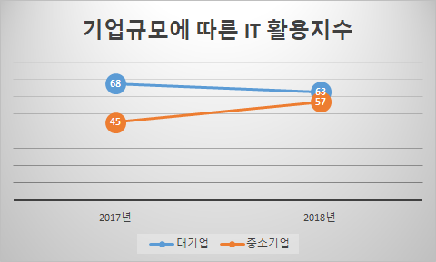
데이터 분석3 : 데이터 직무에 관한 분석(5)
Notes:
참조 :
설명 : 중소기업보다 대기업에서 IT 활용이 더 활발하지만 중소기업도 상승하여 대기업과의 차이가 줄어들었다.
이해 :

Slide 16
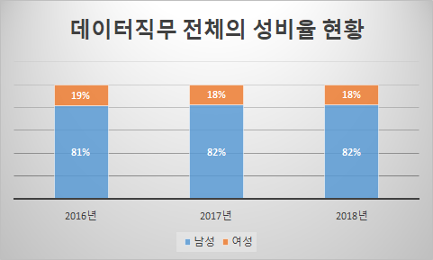
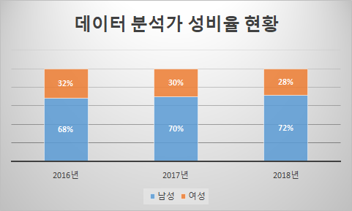
데이터 분석3 : 데이터 직무에 관한 분석(6)
Notes:
참조 :
설명 : 데이터 직무 환경을 살펴보고자 남성과 여성의 비율을 확인해 보고자 한다. 데이터 직무 전체에서는 남성이 80퍼센트 이상으로 높은 대비를 이루고 있다. 그러나 데이터 분석가 직무에서는 다른 직무에 비해 여성의 비율이 30퍼센트로 비교적 높게 차지하고 있다.
이해 :

Slide 17
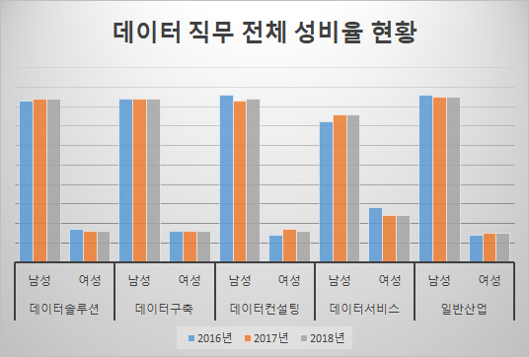
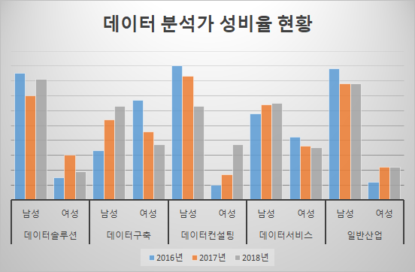
데이터 분석3 : 데이터 직무에 관한 분석(7)
Notes:
참조 :
설명 : 데이터 솔루션, 일반산업 분야에서는 남성이 여성에 비해 비율이 크게 높으며 큰 변동이 없다.
데이터구축, 데이터서비스 분야에서는 남성의 비율이 점차 증가하고 있다.
데이터 컨설팅 분야에서도 마찬가지로 여성의 비율이 더 낮으나 점차 증가하는 모습을 보이고 있다.
이해 :

Slide 18
어려웠던 점
Open api의 형태의 자료를 찾기도 어렵고 제공한다고 해도 시간이 오래 걸리거나 사업등록증번호를 요구하는 등 인증키를 받는데 어려움이 따랐다.
Kosis에서 년도별이 필요한데 월별밖에 없어서 파이썬으로 월별로 다 가져와서 편집하는 등 원하는 데이터의 형태를 가져오기도 어렵고 그것을 파이썬을 가공하기엔 더 어렵다.
Notes:
참조 :
설명 :
이해 :

Slide 19

Notes:
참조 :
설명 :
이해 :

